Slide 1
Analiza statystyczna
Haleta uladzimir 2dr

Slide 2
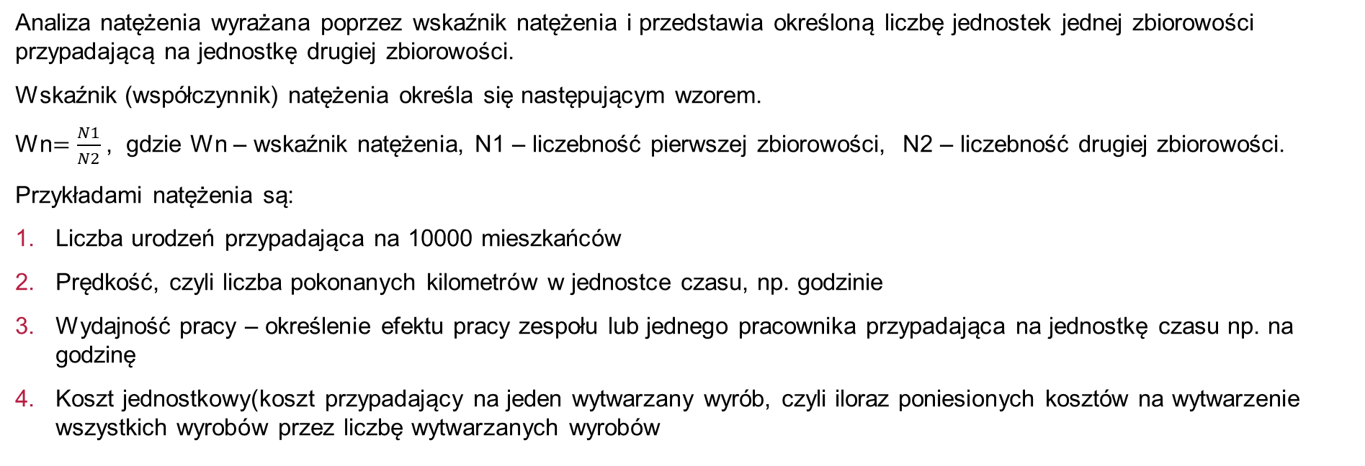
Analiza natężenia
Analiza natężenia wyrażana poprzez wskaźnik natężenia i przedstawia określoną liczbę jednostek jednej zbiorowości przypadającą na jednostkę drugiej zbiorowości.
Wskaźnik (współczynnik) natężenia określa się następującym wzorem.
Wn$=\frac{N1}{N2}$ , gdzie Wn – wskaźnik natężenia, N1 – liczebność pierwszej zbiorowości, N2 – liczebność drugiej zbiorowości.
Przykładami natężenia są:
Liczba urodzeń przypadająca na 10000 mieszkańców
Prędkość, czyli liczba pokonanych kilometrów w jednostce czasu, np. godzinie
Wydajność pracy – określenie efektu pracy zespołu lub jednego pracownika przypadająca na jednostkę czasu np. na godzinę
Koszt jednostkowy(koszt przypadający na jeden wytwarzany wyrób, czyli iloraz poniesionych kosztów na wytwarzenie wszystkich wyrobów przez liczbę wytwarzanych wyrobów

